Slide 1
쇼핑몰 이용자를 위한 최적 경로 제안 프로그램
12조 남근우 장혁재 조성욱

Slide 2
목차
피드백
진행 상황
트러블슈팅
개발일정
질의응답

Slide 3

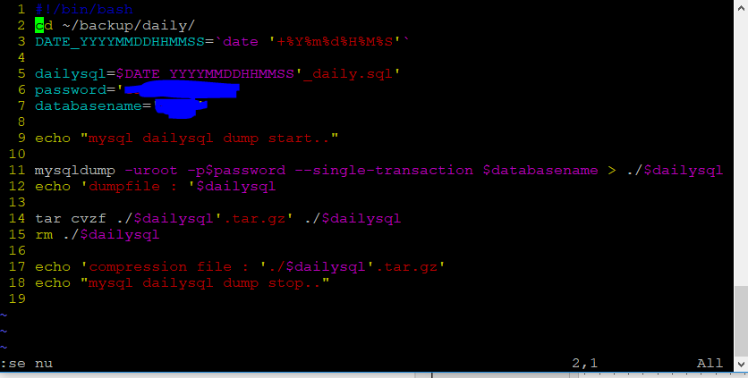
피드백
DB 백업
MySQLDump 이용
Cron으로 매일 새벽 4시 DB덤프를 저장하는 일정 생성
db_backup.sh

Slide 4
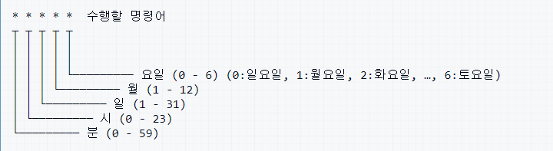

피드백
Cron 표기법
‘crontab –e’ 명령을 실행하여 작업 등록
Cron에 등록된 작업 리스트

Slide 5
진행 상황
기존 재고관리시스템
export
*.csv
Csv파일을 이용한 재고 현황 등록
DB
import
현 서버
DB

Slide 6
진행 상황
category, item, quantity
1,apple,12
1,banana,30
3,beef,22
3,pork,55
*.csv
React-csv-reader 사용
버전이 변경되면서 라이브러리 이름이 바뀌어 일어난 혼란
React-csv-parse → React-csv-reader
Parsing by React-csv-reader
[
{“category”: “1”, “item”: “apple”, “quantity”: “12”}
{“category”: “1”, “item”: “banana”, “quantity”: “30”}
{“category”: “3”, “item”: “beef”, “quantity”: “22”}
{“category”: “3”, “item”: “pork”, “quantity”: “55”}
]
JSON
object
Insert into item DB
DB

Slide 7
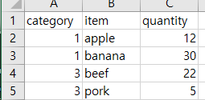
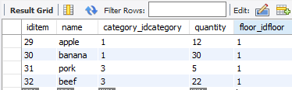
결과
test.csv

Slide 8
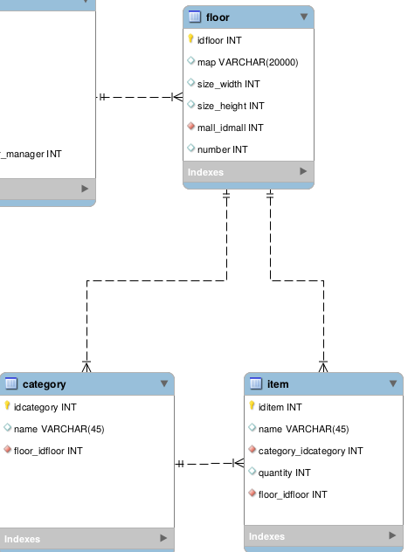
매장의 id로 매장 내 각 층의 id값과 실제 층 조회
SELECT idfloor, number FROM floor WHERE mall_idmall = ?
각 층에 있는 가판대의 이름과 id조회
SELECT idcategory, name FROM category WHERE floor_idfloor = ?
아이템 저장
가판대(category)테이블에 저장시 조회된 idfloor값을 외래키 floor_idfloor에 저장

Slide 9
층별 매장 레이아웃 설정

Slide 10
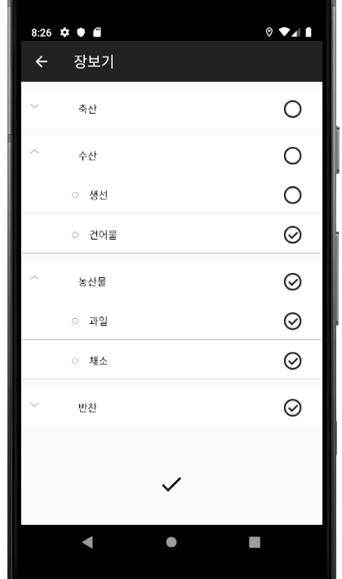
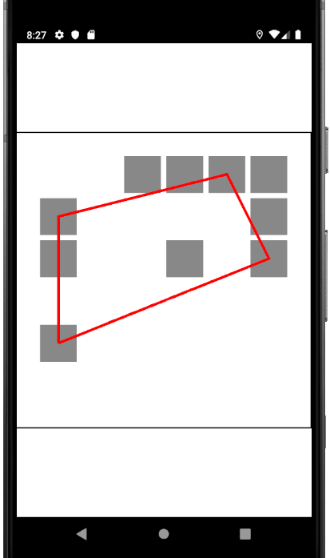
진행상황
최적 경로 제안
구매 품목들을 통해 TSP
TSP결과를 GUI에 적용
장애물, 다른 판매 품목을 고려하여 pathfinding 적용 전 GUI

Slide 11
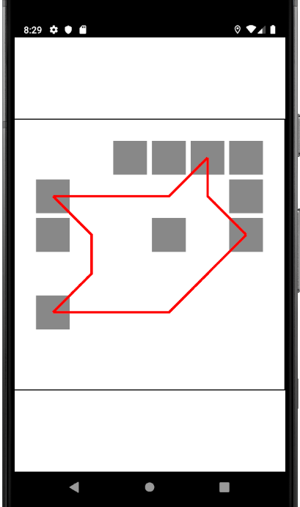
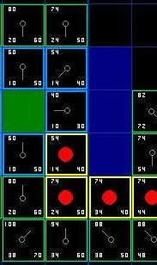
A* 알고리즘 pathfinding
장애물을 고려하여 경로를 표시해줌
상품의 세부 위치는 알 수 없으므로 추가 예정
(OnClick, LongClick event)

Slide 12
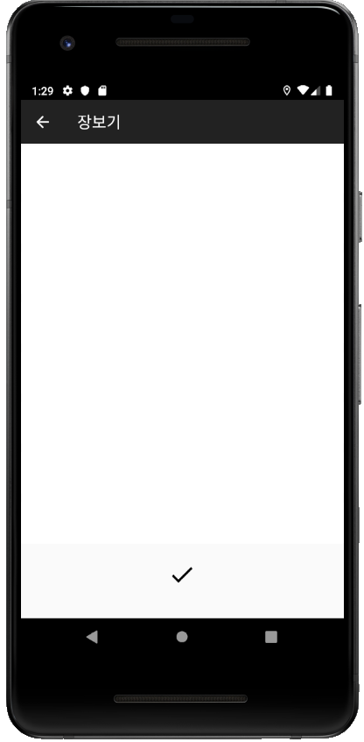
Troubleshooting
Application class: 전역 Class 역할, Activity간 data를 공유할 때 사용. 처음 앱 실행 시에는 비어 있음
DB에서 받아온 데이터를 Application class에 비동기식으로 저장
Application class에 저장된 value를 UI에 표시
※비동기식이며 순서대로 실행 안됨. UI에 표시하려는 값이 비어 있어 빈 화면 출력

Slide 13
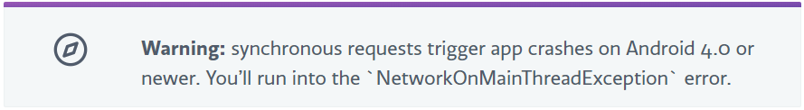
Troubleshooting
비동기식에서 동기식으로 전환
※ 안드로이드에서는 메인 스레드에서 네트워크 통신을 할 수 없음
다른 스레드에서 작업 하는 것으로 해결

Slide 14
다른 해결 방안
StrictMode(not recommended)
메인스레드에서 일어날 수 있는 일을 감지, 문제를 해결할 수 있도록 해주는 개발자 도구
구글에서 StrictMode 정책 적용은 실제 배포할때는 적용하지 않도록 권장
네트워크 상태는 예측 불가능하므로 메인스레드에서 처리하면 안됨

Slide 15
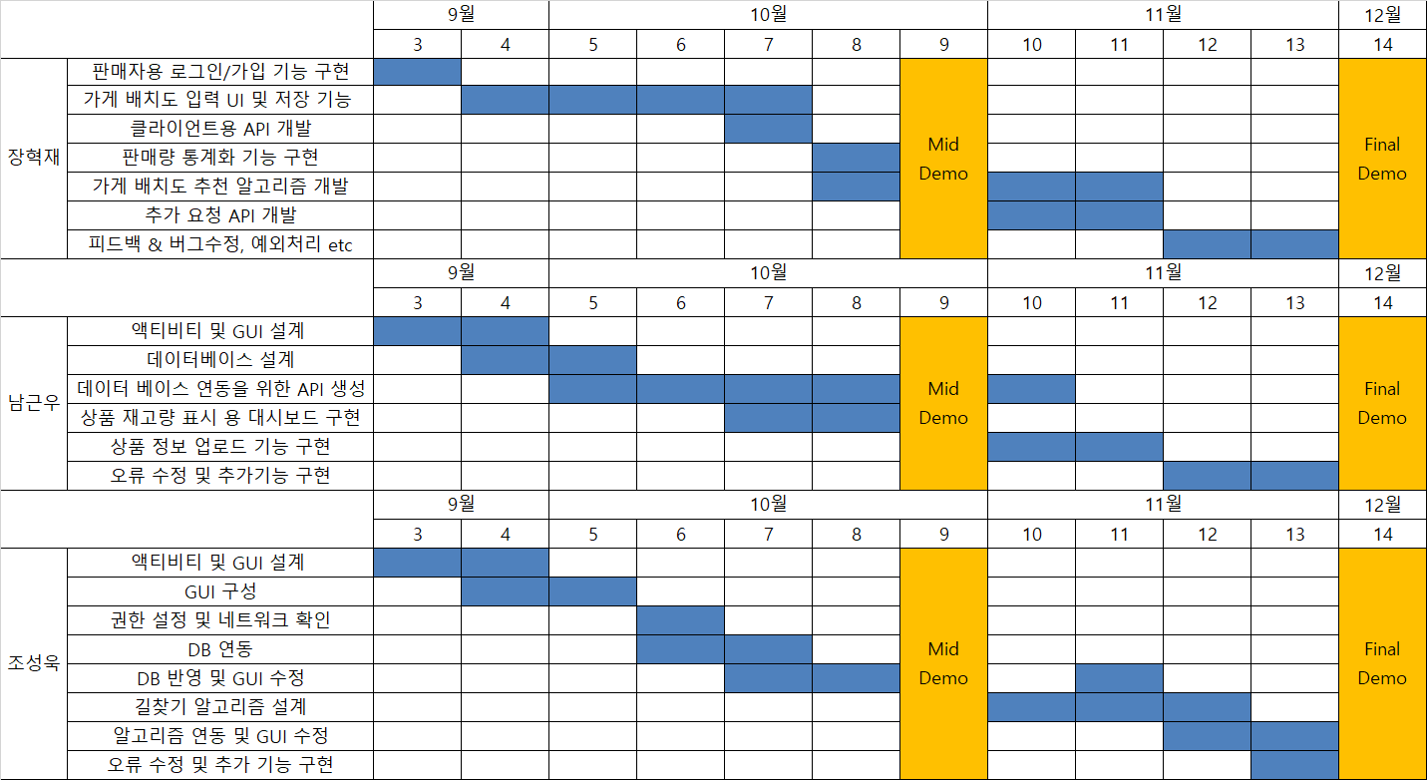
개발일정

Slide 16
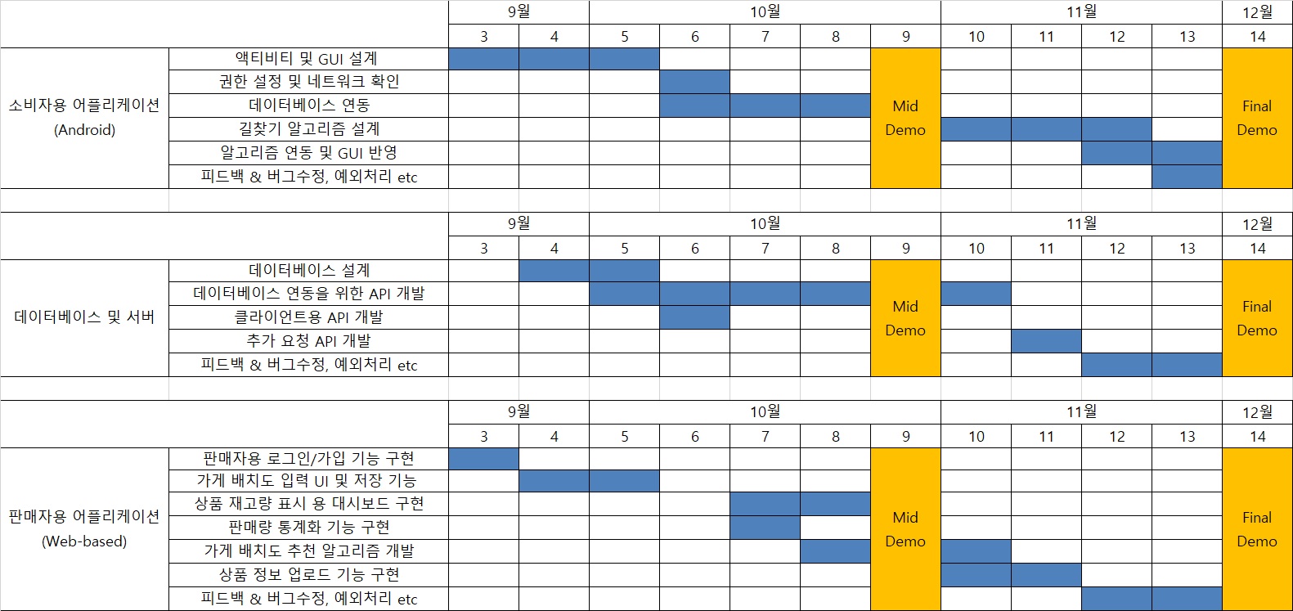
전체 일정

Slide 17
질의응답

